Slide 1

SUPER MARS 2024
Período Q3
DISTRIBUIDOR
DISMAX Distribuição Máxima
Q3’2024

Slide 2
Rede BARONESA

Slide 3
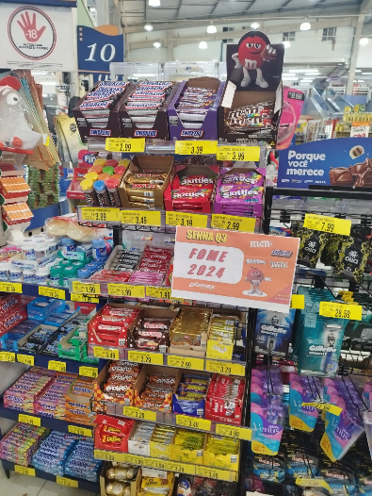
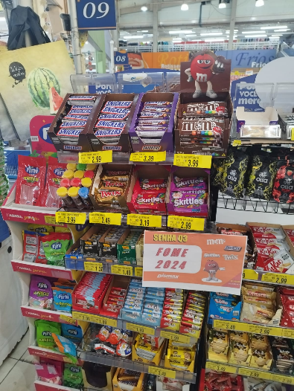
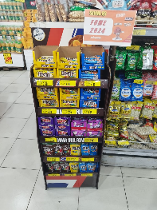
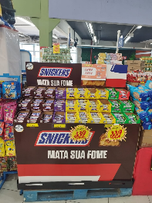
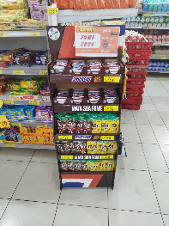
RAZÃO SOCIAL: COM DE ALIMENTOS BURITI VERDE LTDA
CNPJ: 60.483.310/0001-36
Cod DISMAX – 6884
Comprovação Checkout
Comprovação Ponto Extra
*SNICKERS® 45g, SNICKERS® DARK 42g, M&M´S® Chocolate 45g, M&M'S® Amendoim 45g (item flex*), M&M'S® Tubo 30g, M&M'S® Crispy 35g (item flex*), TWIX® Caramelo 40g, TWIX® Triplo Chocolate 40g (item flex*), TWIX® DARK 40g (item flex*), SKITTLES® Original 38g|

Slide 4
Rede
CLUBE de CAMPO

Slide 5
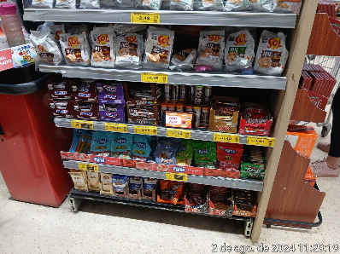
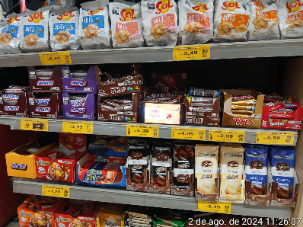
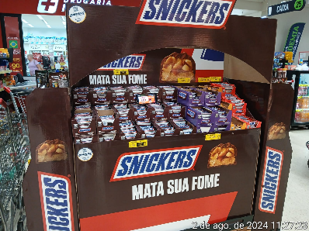
RAZÃO SOCIAL: SUPERMERCADO CLUB DE CAMPO LTDA
CNPJ: 44.008.001/0001-58
Cod DISMAX - 5195
Comprovação Checkout
Comprovação Ponto Extra
*SNICKERS® 45g, SNICKERS® DARK 42g, M&M´S® Chocolate 45g, M&M'S® Amendoim 45g (item flex*), M&M'S® Tubo 30g, M&M'S® Crispy 35g (item flex*), TWIX® Caramelo 40g, TWIX® Triplo Chocolate 40g (item flex*), TWIX® DARK 40g (item flex*), SKITTLES® Original 38g|

Slide 6
Rede JOANIN

Slide 7
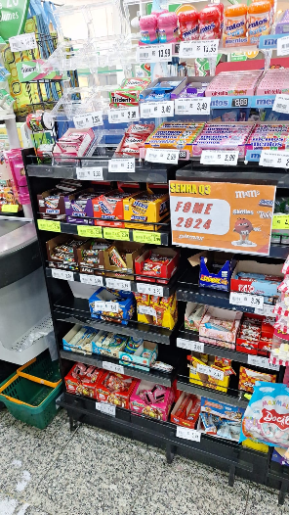
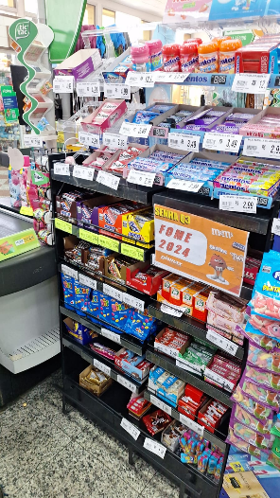
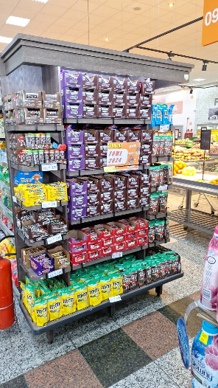
RAZÃO SOCIAL: COMERCIAL OSWALDO CRUZ LJ1
CNPJ: 59.276.790/0003-47
Cod DISMAX - 5662
Comprovação Checkout
Comprovação Ponto Extra
*SNICKERS® 45g, SNICKERS® DARK 42g, M&M´S® Chocolate 45g, M&M'S® Amendoim 45g (item flex*), M&M'S® Tubo 30g, M&M'S® Crispy 35g (item flex*), TWIX® Caramelo 40g, TWIX® Triplo Chocolate 40g (item flex*), TWIX® DARK 40g (item flex*), SKITTLES® Original 38g|

Slide 8
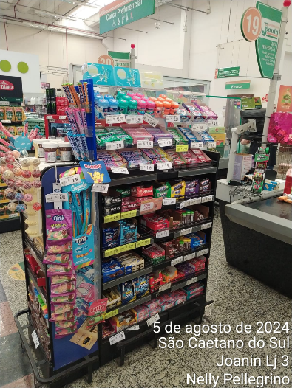
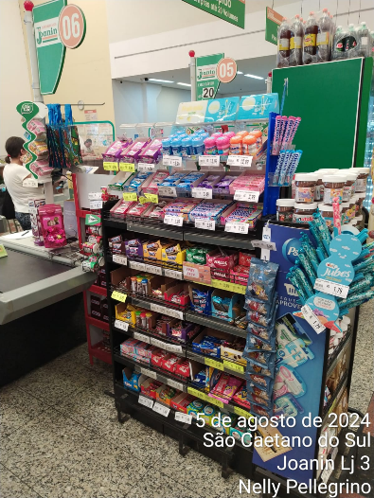
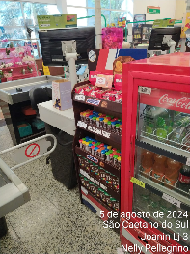
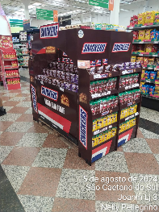
RAZÃO SOCIAL: COMERCIAL OSWALDO CRUZ L3
CNPJ: 59.276.790/0005-09
Cod DISMAX - 5664
Comprovação Checkout
Comprovação Ponto Extra
*SNICKERS® 45g, SNICKERS® DARK 42g, M&M´S® Chocolate 45g, M&M'S® Amendoim 45g (item flex*), M&M'S® Tubo 30g, M&M'S® Crispy 35g (item flex*), TWIX® Caramelo 40g, TWIX® Triplo Chocolate 40g (item flex*), TWIX® DARK 40g (item flex*), SKITTLES® Original 38g|

Slide 9
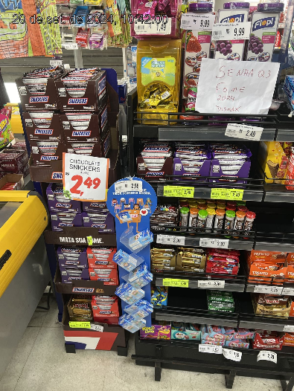
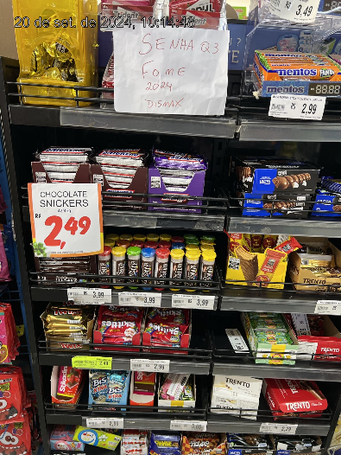

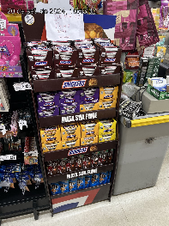
RAZÃO SOCIAL: COMERCIAL OSWALDO CRUZ L6
CNPJ: 59.276.790/0008-51
Cod DISMAX - 5665
Comprovação Checkout
Comprovação Ponto Extra
*SNICKERS® 45g, SNICKERS® DARK 42g, M&M´S® Chocolate 45g, M&M'S® Amendoim 45g (item flex*), M&M'S® Tubo 30g, M&M'S® Crispy 35g (item flex*), TWIX® Caramelo 40g, TWIX® Triplo Chocolate 40g (item flex*), TWIX® DARK 40g (item flex*), SKITTLES® Original 38g|

Slide 10
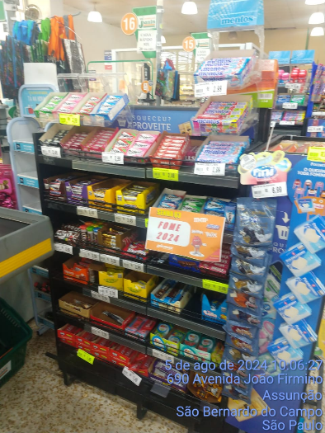
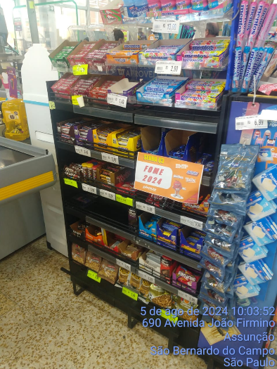
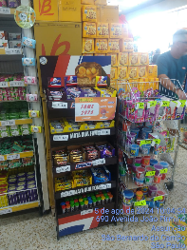
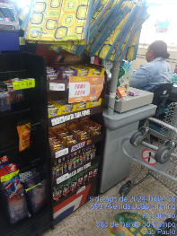
RAZÃO SOCIAL: COMERCIAL OSWALDO CRUZ L9
CNPJ: 59.276.790/0016-61
Cod DISMAX - 5667
Comprovação Checkout
Comprovação Ponto Extra
*SNICKERS® 45g, SNICKERS® DARK 42g, M&M´S® Chocolate 45g, M&M'S® Amendoim 45g (item flex*), M&M'S® Tubo 30g, M&M'S® Crispy 35g (item flex*), TWIX® Caramelo 40g, TWIX® Triplo Chocolate 40g (item flex*), TWIX® DARK 40g (item flex*), SKITTLES® Original 38g|

Slide 11
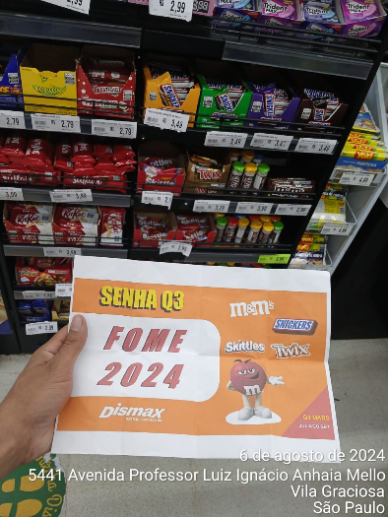
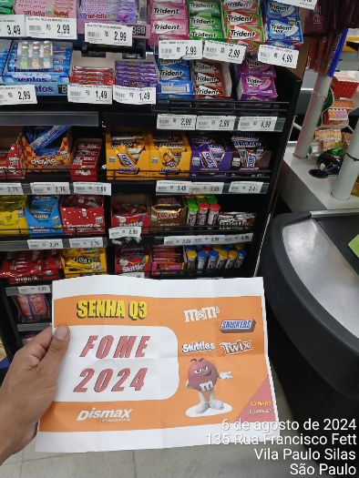
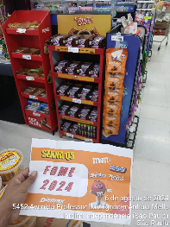
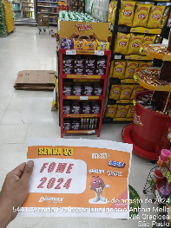
RAZÃO SOCIAL: COMERCIAL OSWALDO CRUZ L13
CNPJ: 59.276.790/0020-48
Cod DISMAX - 5670
Comprovação Checkout
Comprovação Ponto Extra
*SNICKERS® 45g, SNICKERS® DARK 42g, M&M´S® Chocolate 45g, M&M'S® Amendoim 45g (item flex*), M&M'S® Tubo 30g, M&M'S® Crispy 35g (item flex*), TWIX® Caramelo 40g, TWIX® Triplo Chocolate 40g (item flex*), TWIX® DARK 40g (item flex*), SKITTLES® Original 38g|

Slide 12
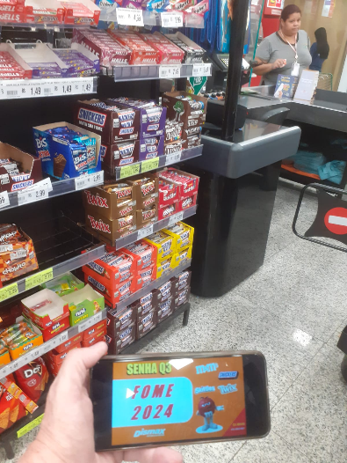
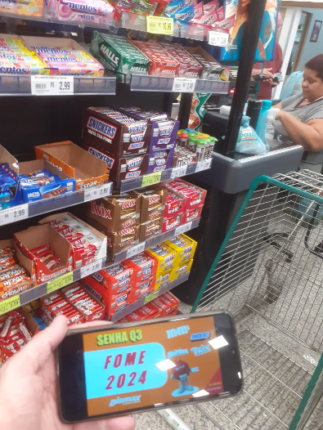
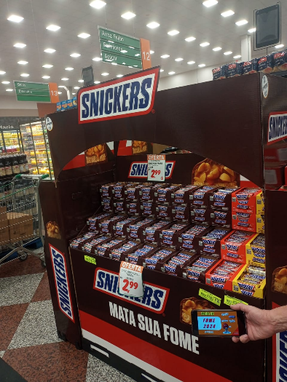
RAZÃO SOCIAL: COMERCIAL OSWALDO CRUZ LTDA - LOJA 18
CNPJ: 59. 276.790/0007-70
Cod DISMAX - 5675
Comprovação Checkout
Comprovação Ponto Extra
*SNICKERS® 45g, SNICKERS® DARK 42g, M&M´S® Chocolate 45g, M&M'S® Amendoim 45g (item flex*), M&M'S® Tubo 30g, M&M'S® Crispy 35g (item flex*), TWIX® Caramelo 40g, TWIX® Triplo Chocolate 40g (item flex*), TWIX® DARK 40g (item flex*), SKITTLES® Original 38g|

Slide 13
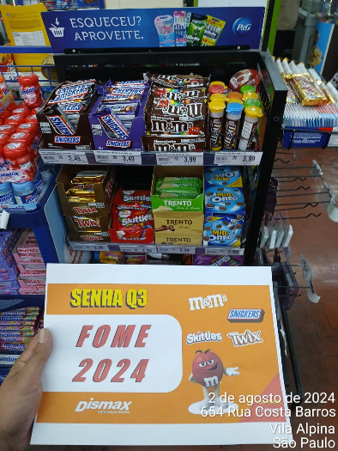
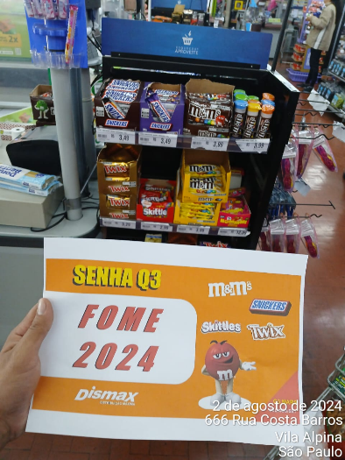
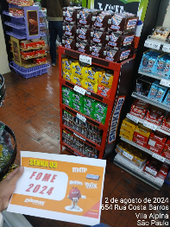
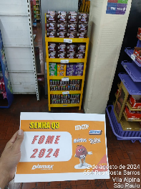
RAZÃO SOCIAL: COMERCIAL OSWALDO CRUZ LTDA - LOJA 4
CNPJ: 59.276.790/0024-71
Cod DISMAX - 7940
Comprovação Checkout
Comprovação Ponto Extra
*SNICKERS® 45g, SNICKERS® DARK 42g, M&M´S® Chocolate 45g, M&M'S® Amendoim 45g (item flex*), M&M'S® Tubo 30g, M&M'S® Crispy 35g (item flex*), TWIX® Caramelo 40g, TWIX® Triplo Chocolate 40g (item flex*), TWIX® DARK 40g (item flex*), SKITTLES® Original 38g|

Slide 14
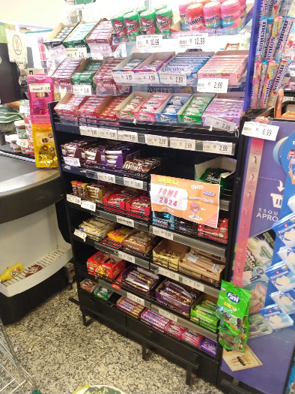
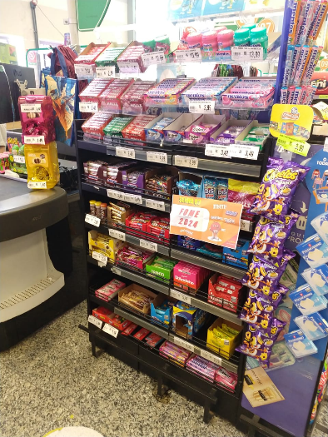
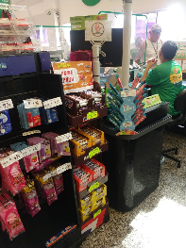
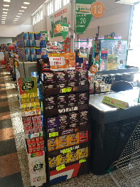
RAZÃO SOCIAL: COMERCIAL OSWALDO CRUZ LTDA - LOJA 21
CNPJ: 59.276.790/0025-52
Cod DISMAX - 10357
Comprovação Checkout
Comprovação Ponto Extra
*SNICKERS® 45g, SNICKERS® DARK 42g, M&M´S® Chocolate 45g, M&M'S® Amendoim 45g (item flex*), M&M'S® Tubo 30g, M&M'S® Crispy 35g (item flex*), TWIX® Caramelo 40g, TWIX® Triplo Chocolate 40g (item flex*), TWIX® DARK 40g (item flex*), SKITTLES® Original 38g|

Slide 15
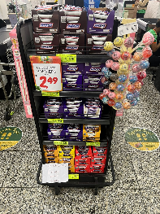
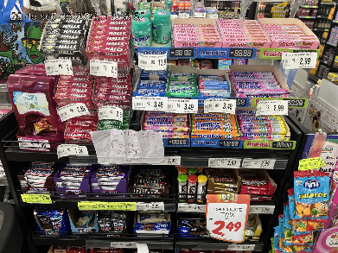
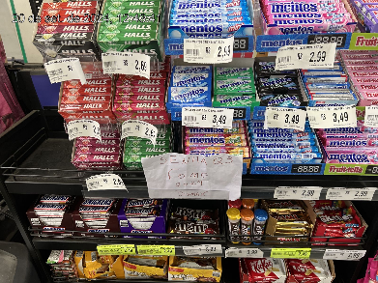
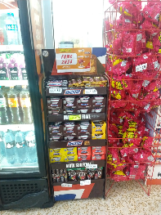
RAZÃO SOCIAL: COMERCIAL OSWALDO CRUZ L22
CNPJ: 59.276.790/0026-33
Cod DISMAX - 4250
Comprovação Checkout
Comprovação Ponto Extra
*SNICKERS® 45g, SNICKERS® DARK 42g, M&M´S® Chocolate 45g, M&M'S® Amendoim 45g (item flex*), M&M'S® Tubo 30g, M&M'S® Crispy 35g (item flex*), TWIX® Caramelo 40g, TWIX® Triplo Chocolate 40g (item flex*), TWIX® DARK 40g (item flex*), SKITTLES® Original 38g|

Slide 16
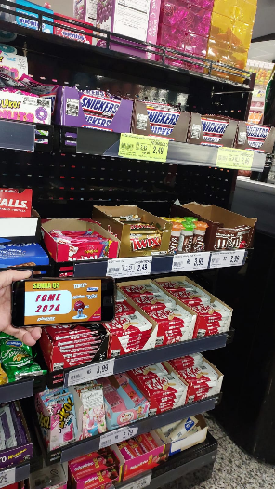
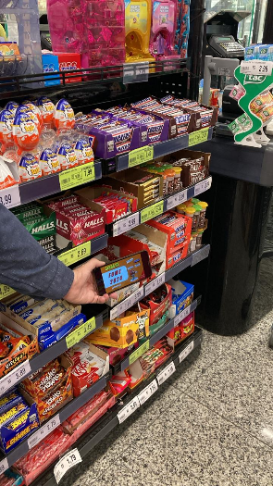
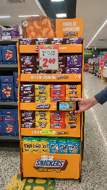
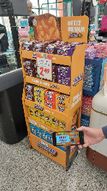
RAZÃO SOCIAL: COMERCIAL OSWALDO CRUZ LTDA - LOJA 23
CNPJ: 59.276.790/0028-03
Cod DISMAX - 8671
Comprovação Checkout
Comprovação Ponto Extra
*SNICKERS® 45g, SNICKERS® DARK 42g, M&M´S® Chocolate 45g, M&M'S® Amendoim 45g (item flex*), M&M'S® Tubo 30g, M&M'S® Crispy 35g (item flex*), TWIX® Caramelo 40g, TWIX® Triplo Chocolate 40g (item flex*), TWIX® DARK 40g (item flex*), SKITTLES® Original 38g|

Slide 17
Rede LOURENCINI

Slide 18
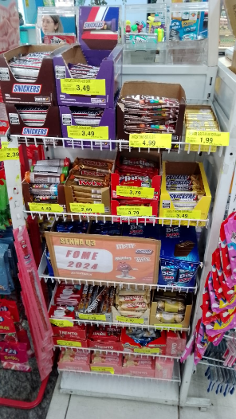
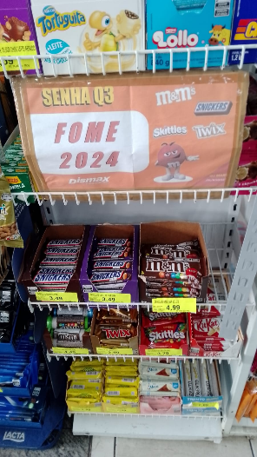
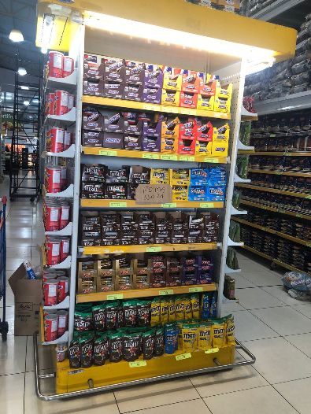
RAZÃO SOCIAL: LOURENCINI COMERCIO DE ALIMENTOS LTDA FILIAL02
CNPJ: 56.907.868/0007-10
Cod DISMAX - 294
Comprovação Checkout
Comprovação Ponto Extra
*SNICKERS® 45g, SNICKERS® DARK 42g, M&M´S® Chocolate 45g, M&M'S® Amendoim 45g (item flex*), M&M'S® Tubo 30g, M&M'S® Crispy 35g (item flex*), TWIX® Caramelo 40g, TWIX® Triplo Chocolate 40g (item flex*), TWIX® DARK 40g (item flex*), SKITTLES® Original 38g|

Slide 19
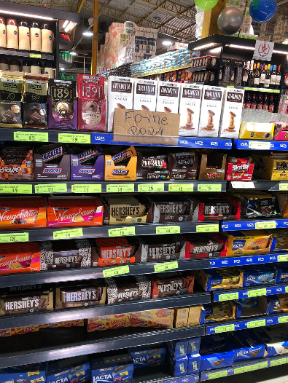
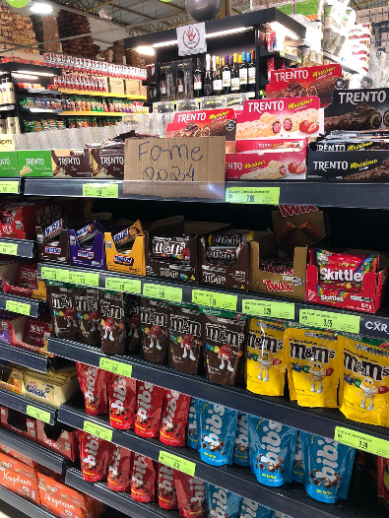

RAZÃO SOCIAL: LOURENCINI COMERCIO DE ALIMENTOS LTDA FILIAL04
CNPJ: 56.907.868/0004-77
Cod DISMAX - 296
Comprovação Checkout
Comprovação Ponto Extra
*SNICKERS® 45g, SNICKERS® DARK 42g, M&M´S® Chocolate 45g, M&M'S® Amendoim 45g (item flex*), M&M'S® Tubo 30g, M&M'S® Crispy 35g (item flex*), TWIX® Caramelo 40g, TWIX® Triplo Chocolate 40g (item flex*), TWIX® DARK 40g (item flex*), SKITTLES® Original 38g|

Slide 20



RAZÃO SOCIAL: LOURENCINI COMERCIO DE ALIMENTOS LTDA FILIAL05
CNPJ: 56.907.868/0005-58
Cod DISMAX - 297
Comprovação Checkout
Comprovação Ponto Extra
*SNICKERS® 45g, SNICKERS® DARK 42g, M&M´S® Chocolate 45g, M&M'S® Amendoim 45g (item flex*), M&M'S® Tubo 30g, M&M'S® Crispy 35g (item flex*), TWIX® Caramelo 40g, TWIX® Triplo Chocolate 40g (item flex*), TWIX® DARK 40g (item flex*), SKITTLES® Original 38g|

Slide 21



RAZÃO SOCIAL: LOURENCINI COMERCIO DE ALIMENTOS LTDA LJ08
CNPJ: 56.907.868/0008-09
Cod DISMAX - 1803
Comprovação Checkout
Comprovação Ponto Extra
*SNICKERS® 45g, SNICKERS® DARK 42g, M&M´S® Chocolate 45g, M&M'S® Amendoim 45g (item flex*), M&M'S® Tubo 30g, M&M'S® Crispy 35g (item flex*), TWIX® Caramelo 40g, TWIX® Triplo Chocolate 40g (item flex*), TWIX® DARK 40g (item flex*), SKITTLES® Original 38g|

Slide 22




RAZÃO SOCIAL: LOURENCINI COMERCIO DE ALIMENTOS LTDA LJ09
CNPJ: 56.907.868/0009-81
Cod DISMAX - 5899
Comprovação Checkout
Comprovação Ponto Extra
*SNICKERS® 45g, SNICKERS® DARK 42g, M&M´S® Chocolate 45g, M&M'S® Amendoim 45g (item flex*), M&M'S® Tubo 30g, M&M'S® Crispy 35g (item flex*), TWIX® Caramelo 40g, TWIX® Triplo Chocolate 40g (item flex*), TWIX® DARK 40g (item flex*), SKITTLES® Original 38g|

Slide 23
Rede NEVADA

Slide 24




RAZÃO SOCIAL: SUPERMERCADO NEVADA LTDA
CNPJ: 45.561.537/0001-69
Cod DISMAX - 5013
Comprovação Checkout
Comprovação Ponto Extra
*SNICKERS® 45g, SNICKERS® DARK 42g, M&M´S® Chocolate 45g, M&M'S® Amendoim 45g (item flex*), M&M'S® Tubo 30g, M&M'S® Crispy 35g (item flex*), TWIX® Caramelo 40g, TWIX® Triplo Chocolate 40g (item flex*), TWIX® DARK 40g (item flex*), SKITTLES® Original 38g|

Slide 25




RAZÃO SOCIAL: SUPERMERCADO NEVADA LTDA
CNPJ: 10.827.268/0001-55
Cod DISMAX - 5431
Comprovação Checkout
Comprovação Ponto Extra
*SNICKERS® 45g, SNICKERS® DARK 42g, M&M´S® Chocolate 45g, M&M'S® Amendoim 45g (item flex*), M&M'S® Tubo 30g, M&M'S® Crispy 35g (item flex*), TWIX® Caramelo 40g, TWIX® Triplo Chocolate 40g (item flex*), TWIX® DARK 40g (item flex*), SKITTLES® Original 38g|

Slide 26




RAZÃO SOCIAL: MERCADO JARDIM ZAIRA LTDA
CNPJ: 15.480.819/0001-70
Cod DISMAX - 7954
Comprovação Checkout
Comprovação Ponto Extra
*SNICKERS® 45g, SNICKERS® DARK 42g, M&M´S® Chocolate 45g, M&M'S® Amendoim 45g (item flex*), M&M'S® Tubo 30g, M&M'S® Crispy 35g (item flex*), TWIX® Caramelo 40g, TWIX® Triplo Chocolate 40g (item flex*), TWIX® DARK 40g (item flex*), SKITTLES® Original 38g|

Slide 27
Rede
SACOLÃO SÃO JORGE

Slide 28



RAZÃO SOCIAL: SJX - COMERCIAL ATACADISTA DE MERCADORIAS LTDA.
CNPJ: 17.608.063/0002-09
Cod DISMAX - 4991
Comprovação Checkout
Comprovação Ponto Extra
*SNICKERS® 45g, SNICKERS® DARK 42g, M&M´S® Chocolate 45g, M&M'S® Amendoim 45g (item flex*), M&M'S® Tubo 30g, M&M'S® Crispy 35g (item flex*), TWIX® Caramelo 40g, TWIX® Triplo Chocolate 40g (item flex*), TWIX® DARK 40g (item flex*), SKITTLES® Original 38g|

Slide 29




RAZÃO SOCIAL: SACOLAO SAO JORGE LTDA EPP
CNPJ: 07.251.514/0001-69
Cod DISMAX - 6556
Comprovação Checkout
Comprovação Ponto Extra
*SNICKERS® 45g, SNICKERS® DARK 42g, M&M´S® Chocolate 45g, M&M'S® Amendoim 45g (item flex*), M&M'S® Tubo 30g, M&M'S® Crispy 35g (item flex*), TWIX® Caramelo 40g, TWIX® Triplo Chocolate 40g (item flex*), TWIX® DARK 40g (item flex*), SKITTLES® Original 38g|

Slide 30




RAZÃO SOCIAL: SACOLAO SAO JORGE LTDA EPP
CNPJ: 05.376.987/0001-67
Cod DISMAX - 6558
Comprovação Checkout
Comprovação Ponto Extra
*SNICKERS® 45g, SNICKERS® DARK 42g, M&M´S® Chocolate 45g, M&M'S® Amendoim 45g (item flex*), M&M'S® Tubo 30g, M&M'S® Crispy 35g (item flex*), TWIX® Caramelo 40g, TWIX® Triplo Chocolate 40g (item flex*), TWIX® DARK 40g (item flex*), SKITTLES® Original 38g|

Slide 31



RAZÃO SOCIAL: SACOLAO OSVALDO CRUZ LTDA EPP
CNPJ: 12.237.390/0001-05
Cod DISMAX - 6559
Comprovação Checkout
Comprovação Ponto Extra
*SNICKERS® 45g, SNICKERS® DARK 42g, M&M´S® Chocolate 45g, M&M'S® Amendoim 45g (item flex*), M&M'S® Tubo 30g, M&M'S® Crispy 35g (item flex*), TWIX® Caramelo 40g, TWIX® Triplo Chocolate 40g (item flex*), TWIX® DARK 40g (item flex*), SKITTLES® Original 38g|

Slide 32




RAZÃO SOCIAL: SACOLAO SUPER BOM LTDA
CNPJ: 12.237.390/0001-05
Cod DISMAX - 6560
Comprovação Checkout
Comprovação Ponto Extra
*SNICKERS® 45g, SNICKERS® DARK 42g, M&M´S® Chocolate 45g, M&M'S® Amendoim 45g (item flex*), M&M'S® Tubo 30g, M&M'S® Crispy 35g (item flex*), TWIX® Caramelo 40g, TWIX® Triplo Chocolate 40g (item flex*), TWIX® DARK 40g (item flex*), SKITTLES® Original 38g|

Slide 33




RAZÃO SOCIAL: HORTIFRUTI QUEIROZ FILHO LTDA
CNPJ: 17.879.943/0001-39
Cod DISMAX - 8113
Comprovação Checkout
Comprovação Ponto Extra
*SNICKERS® 45g, SNICKERS® DARK 42g, M&M´S® Chocolate 45g, M&M'S® Amendoim 45g (item flex*), M&M'S® Tubo 30g, M&M'S® Crispy 35g (item flex*), TWIX® Caramelo 40g, TWIX® Triplo Chocolate 40g (item flex*), TWIX® DARK 40g (item flex*), SKITTLES® Original 38g|

Slide 34





RAZÃO SOCIAL: SJX - COMERCIAL ATACADISTA DE MERCADORIAS LTDA.
CNPJ: 17.608.063/0004-70
Cod DISMAX - 20425
Comprovação Checkout
Comprovação Ponto Extra
*SNICKERS® 45g, SNICKERS® DARK 42g, M&M´S® Chocolate 45g, M&M'S® Amendoim 45g (item flex*), M&M'S® Tubo 30g, M&M'S® Crispy 35g (item flex*), TWIX® Caramelo 40g, TWIX® Triplo Chocolate 40g (item flex*), TWIX® DARK 40g (item flex*), SKITTLES® Original 38g|

